Slide 1

22520108 이성호
Terminology Summary & Model-Agnostic Meta-Learning

Slide 2

목차
Contents
1
Terminology Summary
.1
Meta Learning
.2
Definition
.3
Training strategy
2
Model-Agnostic Meta-Learning
.1
Dataset Definition
.2
Network Generation
.3
Loss Generation
.4
Performance Evaluation

Slide 3
Few-shot learning
CHAPTER 1
Terminology Summary
Meta-Learning은 다른 Task를 위해 학습된 AI 모델을 이용해서, 적은 Dataset을 가지는 다른 Task도 잘 수행할 수 있도록 학습시키는 방식
Meta Learning은 크게 Model-based model, Metric-based Approach와 Optimization-based Approach 존재
Metric-based는 저차원의 공간에 새로 들어온 데이터를 Mapping시키고, 저차원에서 '데이터 간의 거리'가 가까운 방향으로 새로운 Task의 Dataset을 Classification하는 방식(대표 : Siamese Network)
Model-based model는 적은 수의 학습 단계로도 모델의 파라미터를 효율적으로 학습할 수 있는 방식(대표 : MANN(Memory-Augmented Neural Networks))
Optimization-based Approach는 적은 수의 샘플에 대한 최적화 기법
그 중 이번에는 MAML과 이 알고리즘이 속한 Optimization-based Approach를 중점적으로 설명

Slide 4
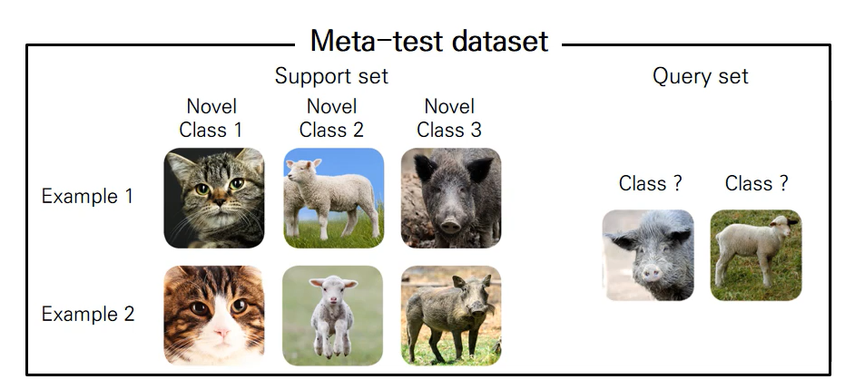
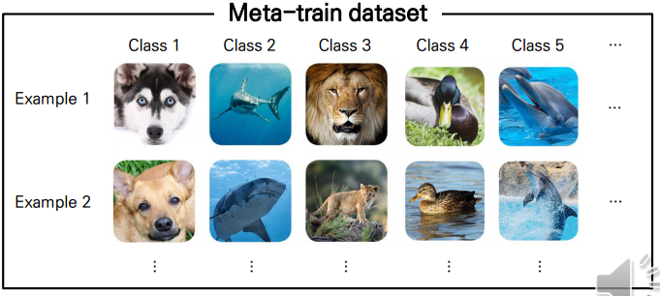
Few-shot learning
CHAPTER 1
Terminology Summary
-Definition
N-Way, K-shot classification
학습 데이터 양, N : Class의 수, K : example의 수
Support Set
새로운 클래스에 대한 학습 데이터 셋
Query set
새로운 클래스에 대한 평가 데이터 셋
Meta-test dataset
새로운 클래스에 대한 Query와 support set의 합
Meta-train dataset의 클래스와 Meta-test dataset의 클래스는 달라야 합니다.

Slide 5
Few-shot learning
CHAPTER 1
Terminology Summary
-Definition
기존 : Train-set 학습 → Test-set 평가
변경 : Meta-train dataset 학습 -> Meta-test dataset 학습+평가
메타 러닝 학습 (Meta-train set 이용) → Adaptation 학습 (Support set 이용) → Test-set 평가 (Query set 이용)
즉, 우리는 위와 같이 적게 주어지는 Support set으로부터 Query set의 label을 올바르게 예측하기 위해서 Meta-train dataset을 활용해 학습을 진행

Slide 6
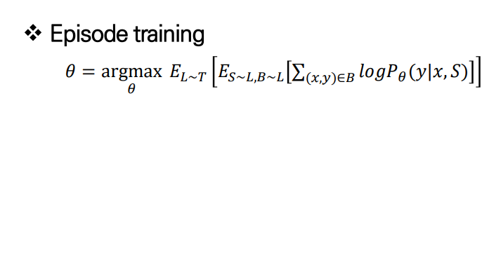
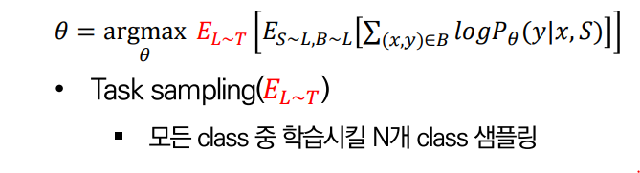
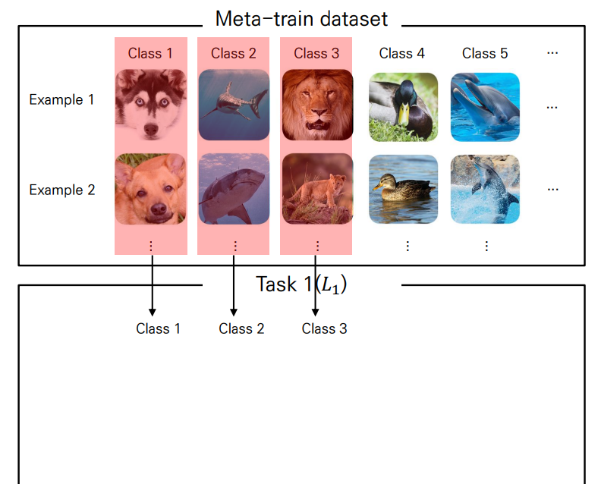
Few-shot learning
CHAPTER 1
Terminology Summary
-Training strategy(Episodic training)
Task sampling은 Meta-Train dataset에서 N개의 class를 샘플링
이 때 N개의 class로 학습을 진행하는 것이 1개의 task가 된다.

Slide 7
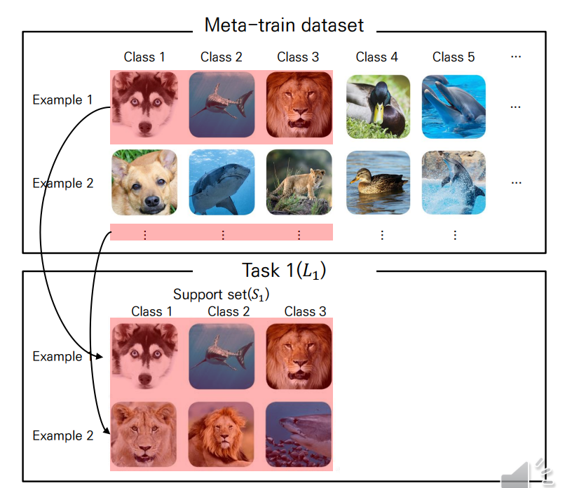
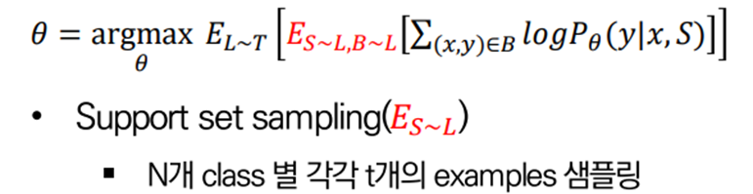
Few-shot learning
CHAPTER 1
Terminology Summary
-Training strategy(Support set sampling)
하나의 task가 정해지면, Support set의 class 또한 정해진다.
이 때 N개의 class에 대한 t개의 example을 샘플링하여 support set으로 사용

Slide 8
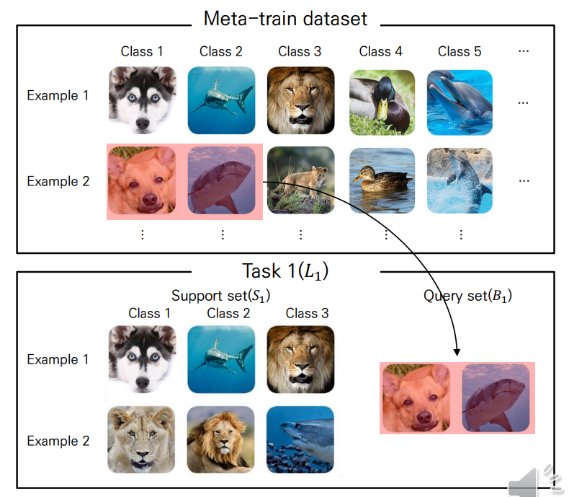
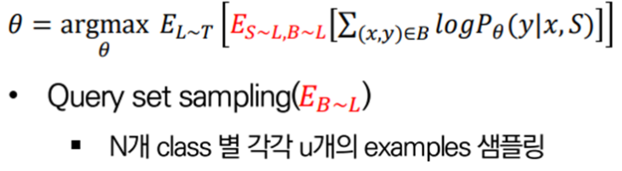
Few-shot learning
CHAPTER 1
Terminology Summary
-Training strategy(Query set sampling)
N개의 class에 대한 u개의 example을 샘플링해 query set으로 사용

Slide 9

Few-shot learning
CHAPTER 1
Terminology Summary
-Training strategy(Maximize log-likelihood)
특정 Class와 example을 샘플링하는 에피소드를 여러 번 거친다
Query set의 이미지 x와 Support set S가 주어졌을 때, Query set의 label인 y의 확률을 높히는 방향으로 parameter θ를 최적화
실제 Meta-test dataset과 동일한 환경이 되기 때문에 좋은 성능을 내도록 학습 가능

Slide 10
Few-shot learning
CHAPTER 2
Model-Agnostic Meta-Learning
Model-Agnostic Meta-Learning 방식은 Model-Agnostic Meta-Learning for Fast Adaptation of Deep Networks(Finn, C., Abbeel, P., & Levine, S. (2017, July). Model-agnostic meta-learning for fast adaptation of deep networks. In International conference on machine learning (pp. 1126-1135). PMLR.) 에서 처음 제안됨
이름과 같이 Model-Agnostic (모델과 상관없이)하게 대부분의 AI모델 (e.g., supervised Learning, reinforcement Learning) 에 적용 가능한 장점을 지님
해당 방식은 하나의 커다란 Model이 다양한 Task를 지원할 수 있는 형태로 이루어지고, 새로운 Task의 Dataset이 들어오면, 다수의 Task에 동시에 최적화된 Model의 Parameter ϕ를 찾기 위해 학습을 하는 Multi-task Learning과 유사
하지만 MAML은 각 Task 마다 최적의 Parameter ϕi 가 다르다는 Assumption부터 시작하기 때문에, 기존에 학습된 모델의 Parameter ϕ와 새로운 Dataset의 특성 사이의 Correlation에 대한 새로운 Parameter θ를 찾는 과정을 통해, θ에서 새로 들어온 Task의 ϕ를 찾는 순서로 진행

Slide 11


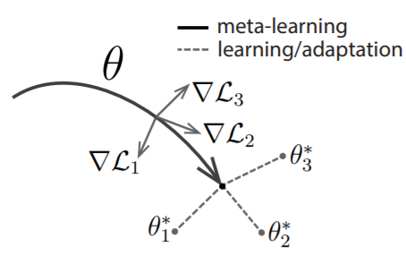
Few-shot learning
CHAPTER 2
Model-Agnostic Meta-Learning
Θ에 의해 조절되는 MAML 모델 f를 학습시킨다 가정하면 task Ti 와 관련된 Dataset 가 있을 때, 하나나 여러 gradient descent step을 통해 model의 parameter를 업데이트 할 수 있다.
여러 Task를 통틀어 Generalization을 가장 잘 수행할 수 있는 optimal θ∗를 찾는 것이 목적
아래 그림에서 θ가 각 Task 1, 2, 3에 대해 최적은 아니지만, 이후 Task 1, 2, 3을 학습할 때 3가지 Task를 모두 빠르게 Adaptation 할 수 있는 point라 Fine Tuning이 가능하다. (Broadly Suitable for Many Tasks)
이후, 얻은 θ에서 new Task Ti 에 맞는 최적의 Model Parameter θ∗ 를 찾아가는 방식으로 Gradient Descent를 진행
즉, parameters의 작은 변화가 p(T)에서 끌어낸 task의 loss function을 크게 향상시키도록 task의 변경에 sensitive한 model의 parameters를 찾는 것을 목표

Slide 12
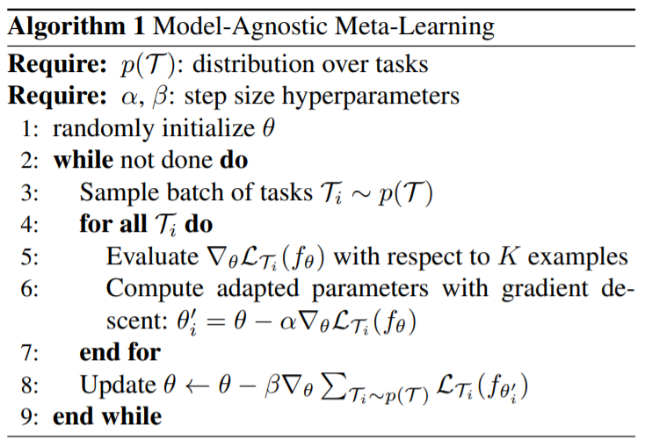
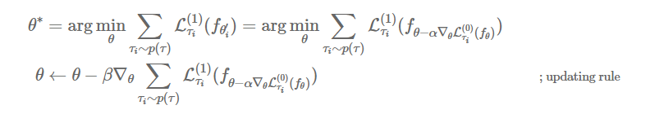
Few-shot learning
CHAPTER 2
Model-Agnostic Meta-Learning
p(T)는 전체 Task set, new Task Ti에 있는 datapoint로 학습을 진행
Supervised Learning에서 Regression인 경우에는 Mean Square Error (MSE)를, Classification의 경우에는 Cross Entropy를 Loss function으로 사용
Initialized 되어있는 θ가 θnew로 update가 되는데 (line 6), 한 두번의 Gradient Descent만 필요하도록 조정
구한 θnew를 기반으로 다시 Generalized model의 Parameter인 θ를 조정
새로운 New Task Ti를 한 두번의 Gradient Descent로 optimize하려면, 'Meta-optimization across Tasks'를 진행해야하고, 이 값은 구한 θnew를 기반으로 Gradient Descent를 진행

Slide 13
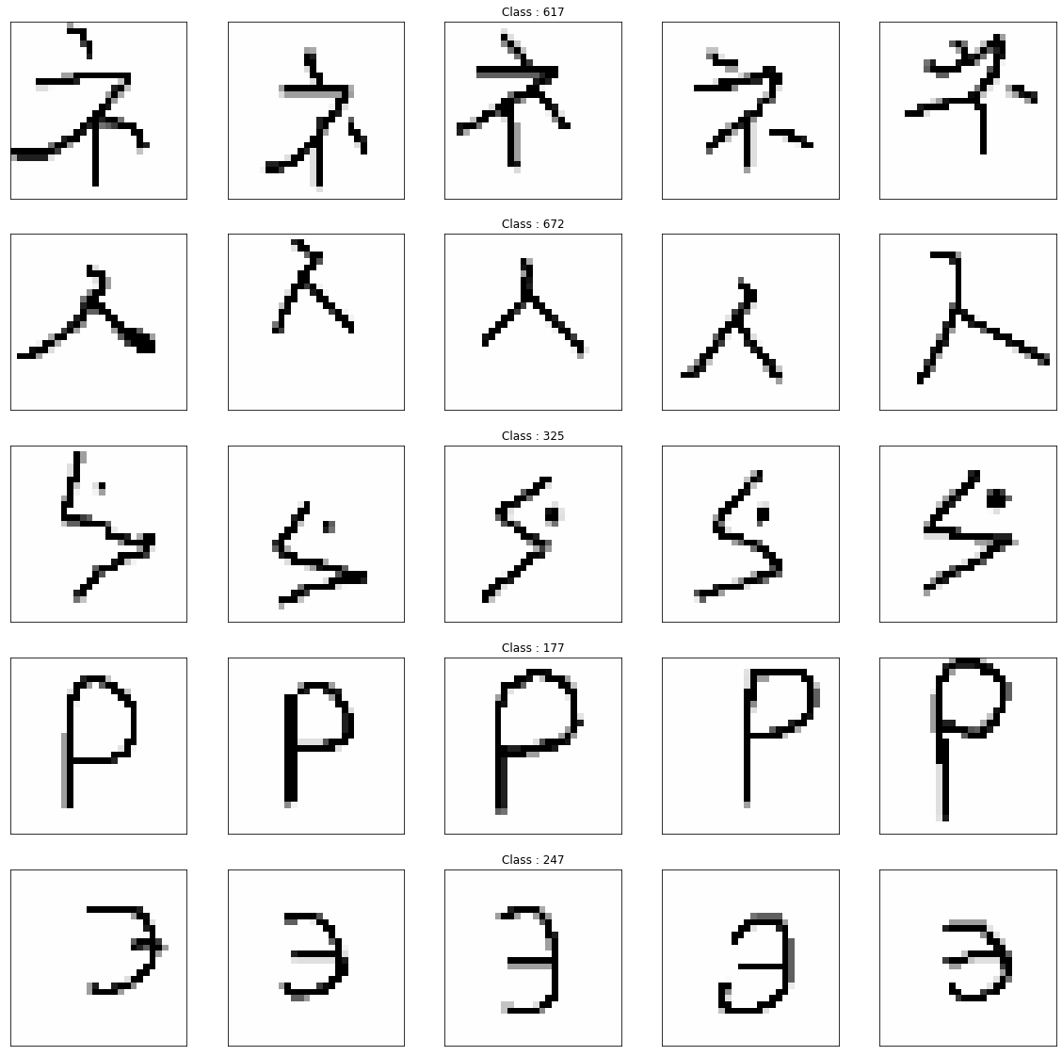
Few-shot learning
CHAPTER 1
Terminology Summary
-Example of Omniglot dataset
Omniglot dataset은 50개의 alphabet 존재 & 각각의 alphabet은 15~40개의 character를 가지고 있다.
즉, 총 1623개의 class가 존재하는 데이터셋이다.
모든 alphabet의 모든 character는 20명의 drawer로부터 그려졌다.
50개의 알파벳을 40 alphabet background set과 10 alphabet evaluation set으로 나누어진다.
background set은 hyperparameter를 학습해 model을 develop하는 데 쓰인다.
valuation set은 one-shot classification performance를 평가하는 데에만 쓰인다

Slide 14
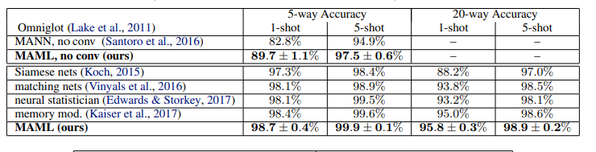
Few-shot learning
CHAPTER 1
Terminology Summary
실험 결과 다음과 같은 결과를 보임
다른 모델과 비교해서 준수한 성능을 보임
저자는 이 작업이 모든 문제 및 모든 모델에 적용할 수 있는 간단하고 일반적인 meta-learning 기술을 향한 한 걸음이라 평가
개념적으로 어렵지 않고, Model-Agnostic하다는 장점 때문에 모든 Meta-Learning 논문의 뼈대로 주로 사용
하지만, Meta-Learning에서 말하는 '비슷한 Task'가 어느 정도로 비슷해야 하는지, Gradient Descent는 몇번으로 해야하는지, Few shot이라는게 몇 개정도의 Sample을 의미하는지 등 논문에 애매한 부분 존재
추후 연구된 방법을 통해 좀 더 뼈대보다 실용적이고 활용적인 방법을 추가로 공부해야겠다.

